Slide 1
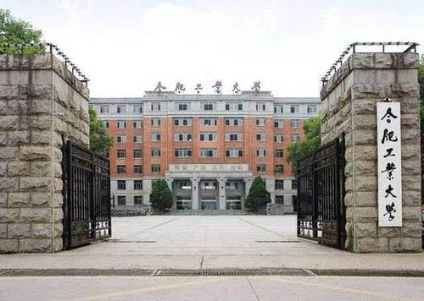
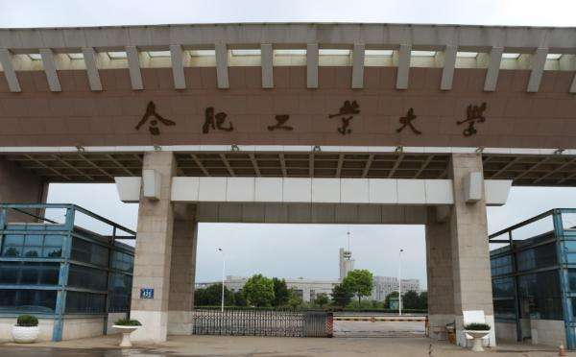
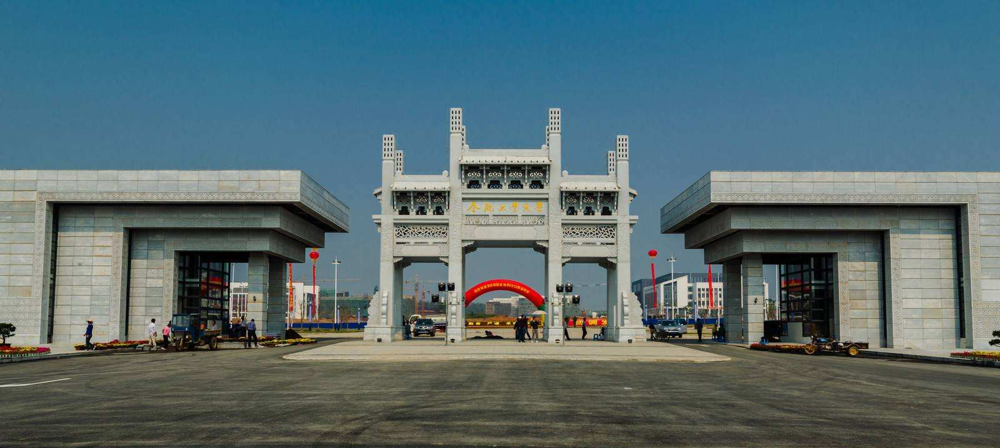
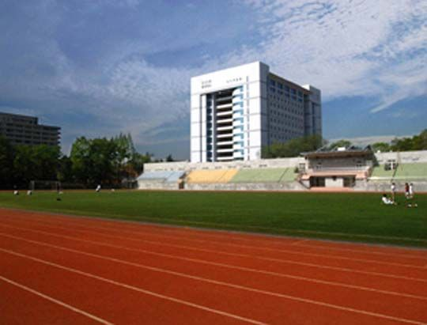
合肥工業大學
职称答辩报告
孙小龙（体育部）

Slide 2
目录
1
个人简介
2
思想政治与师德师风表现
3
教学科研工作业绩
4
代表性学术成果
5
参与团队及公益服务情况
6
发展潜力与工作设想

Slide 3
1. 个人简介
孙小龙，男，1976年12月出生 ，安徽巢湖人。
1
1997.9-2001.7就读于安徽师范大学体育教育专业
2
2001.7-现今在体育部从事教学工作
3
2004.6-2007.6于苏州大学攻读硕士学位
4
2006年晋升讲师
5
2018年参加党校第25期教职工入党积极分子班学习并结业
多年来，认真踏实完成学校、体育部交给的各项工作任务，爱岗敬业，思想态度端正。申报教学教研类副教授。
合肥工业大学体育部

Slide 4
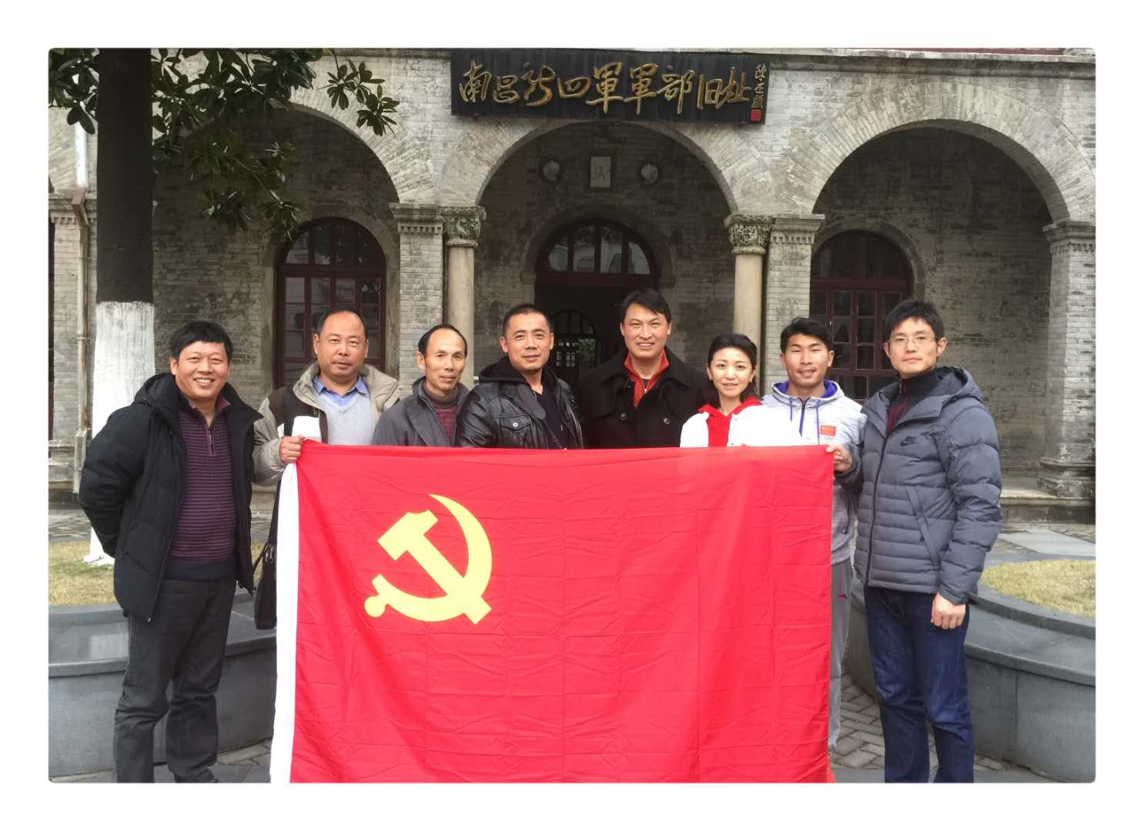
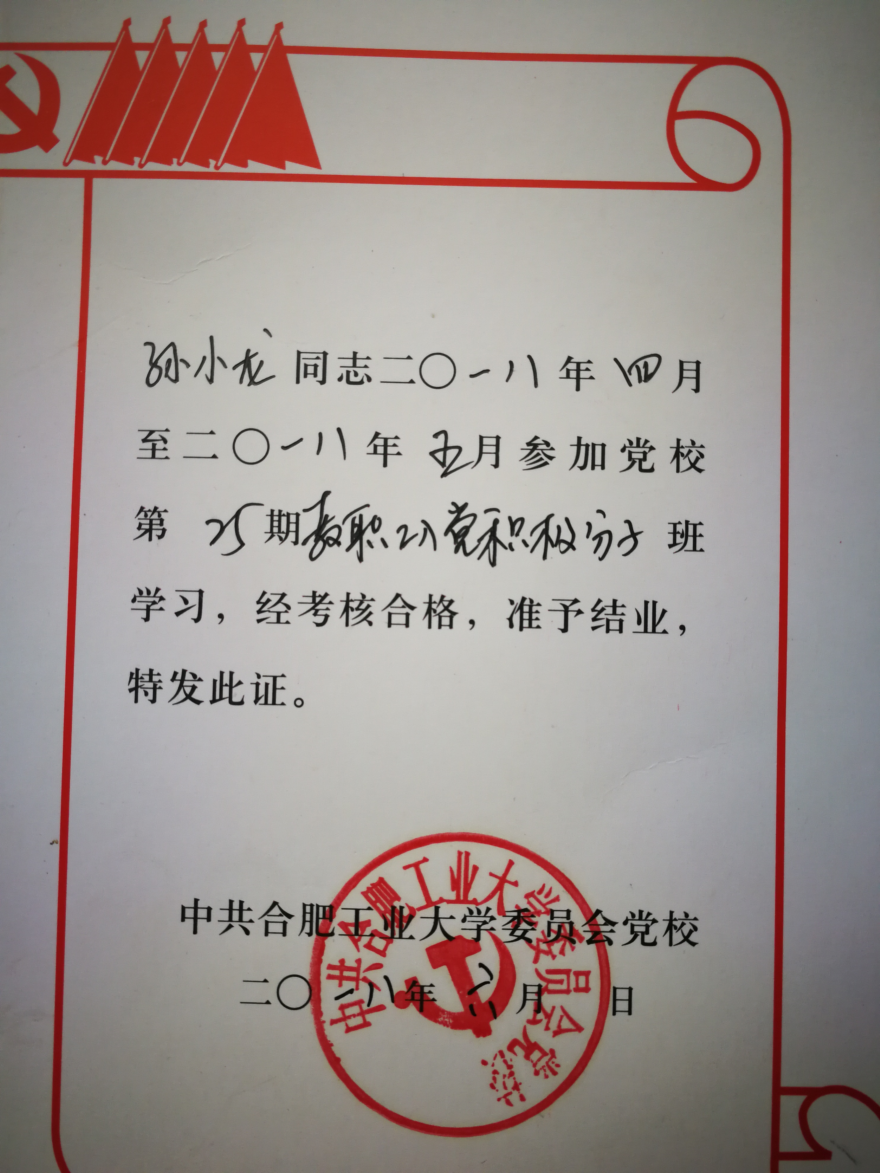
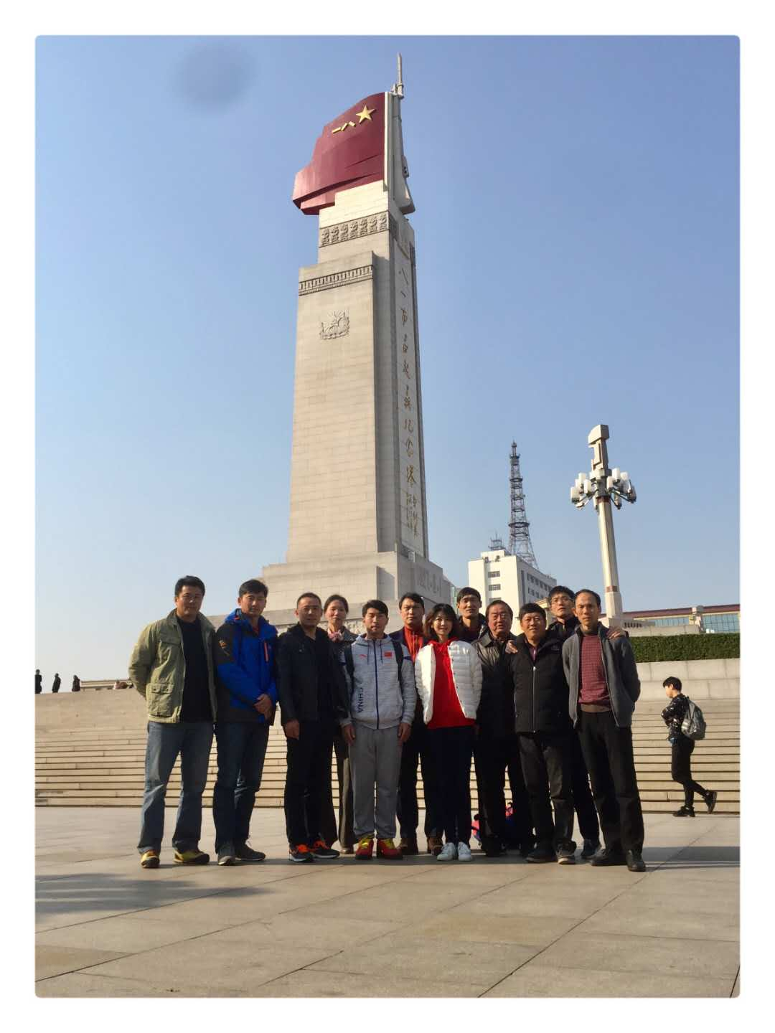
2.1思想政治与师德师风表现-思想政治
在体育部党组织的关心和培养下，积极向党组织靠拢。作为入党积极分子，自觉加强理论学习，切实提高思想政治觉悟，不忘初心，认真做好自己本职工作。
2017年9月递交入党申请书
2018年5月参加教职工入党积极分子班学习并结业
积极参加体育部党员活动
2.2思想政治与师德师风表现-师德师风
努力以“四有”好老师标准严格要求自己
合肥工业大学体育部

Slide 5
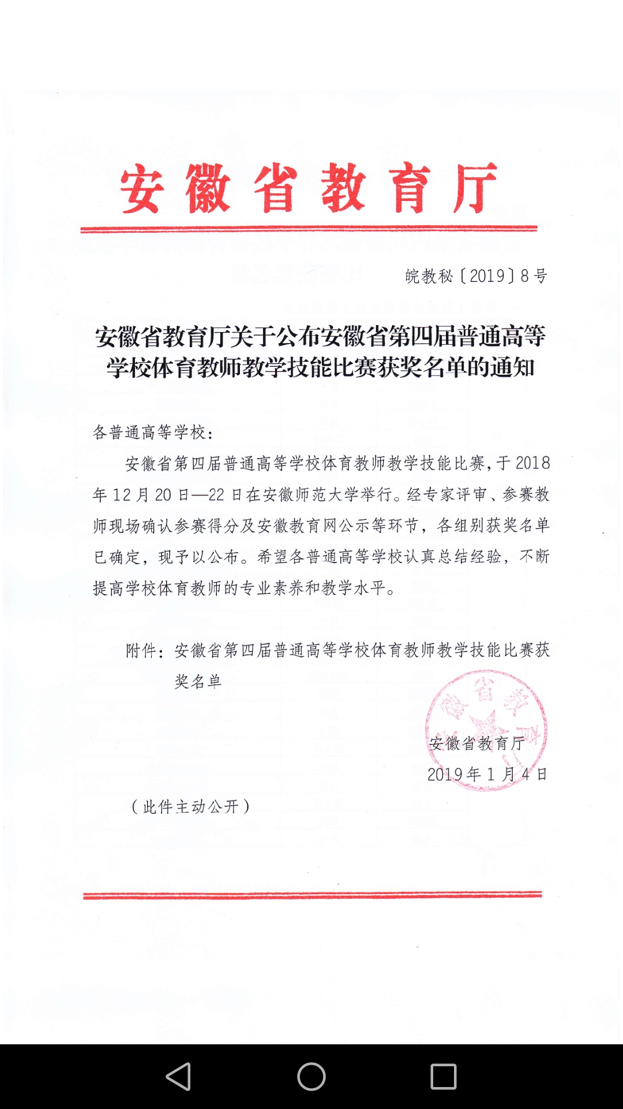
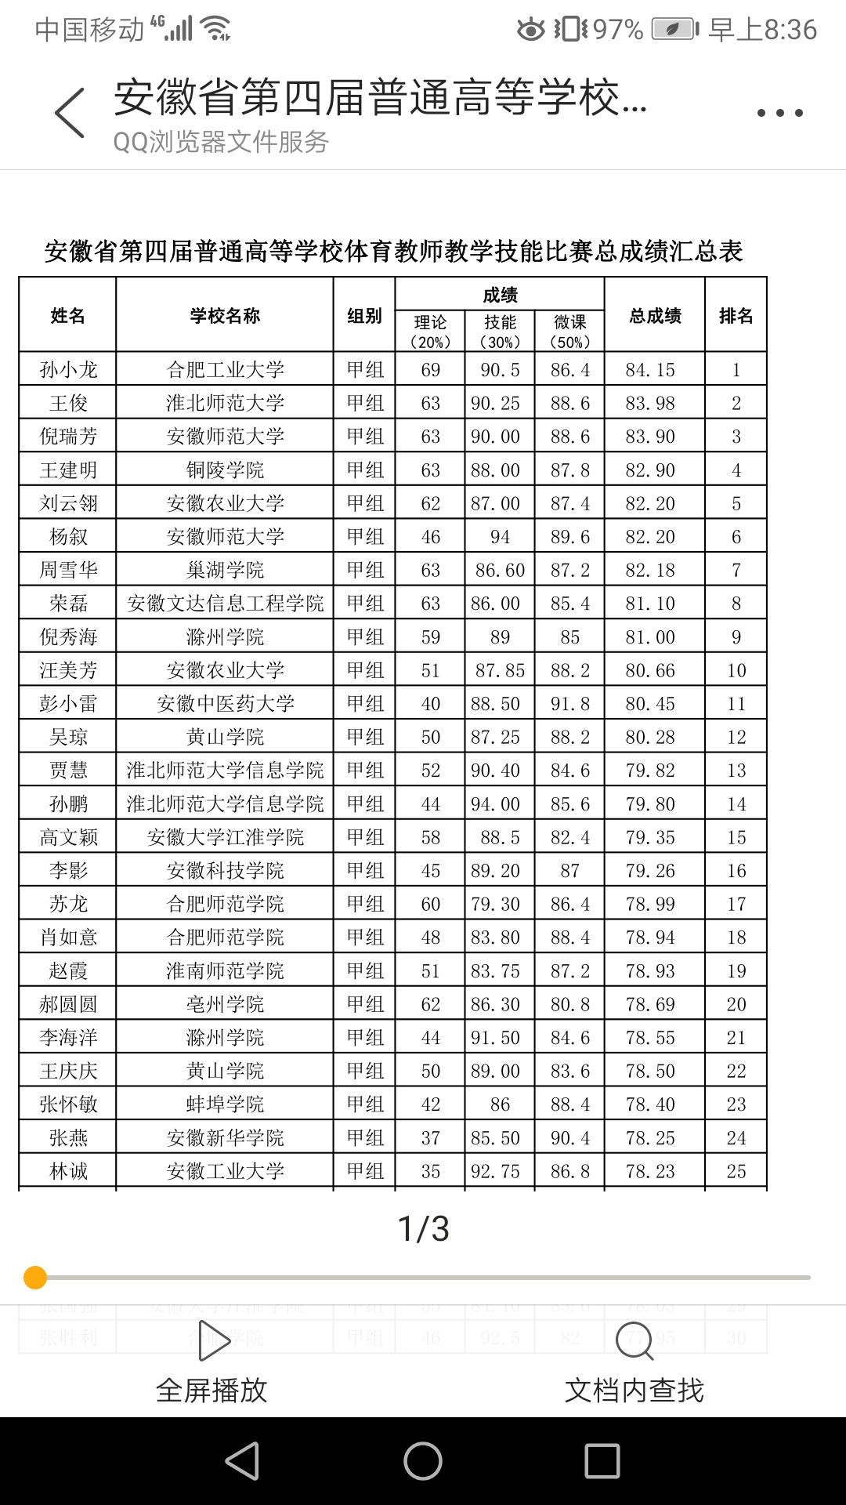
3.1教学科研工作业绩-教学奖励
1
2017年参加安徽省体育教师教学技能比赛荣获二等奖
2
2018年参加安徽省体育教师教学技能比赛荣获一等奖（第一名）
3
2019年代表体育部参加校教工羽毛球比赛获第一名
合肥工业大学体育部

Slide 6
3.2教学科研工作业绩-本科教学
近五年年均授课20个班，年均工作量高达707学时，是额定工作量300学时的2.4倍，教学态度端正，教学方法多样，教学过程及教学评价测评结果为优秀。在教学工作中做到让领导信任，让同事称赞，让学生敬重。
近五年完成本科教学工作情况(2014年1月—2018年12月)
时间 | 课程 | 班数 | 人数 | 学时 | 总计（学时） | 超额
2014.1--12 | 大学体育 | 18 | 40 | 384 | 590 | 97％
2014.1--12 | 运动队训练等 |  |  | 206
2015.1--12 | 大学体育 | 19 | 40 | 424 | 522 | 74％
2015.1--12 | 运动队训练等 |  |  | 98
2016.1—12 | 大学体育 | 20 | 40 | 544 | 669 | 123％
2016.1--12 | 运动队训练等 |  |  | 125
2017.1--12 | 大学体育 | 20 | 40 | 672 | 847 | 182％
2017.1--12 | 运动队训练等 |  |  | 175
2018.1--12 | 大学体育 | 20 | 40 | 702 | 907 | 202％
2018.1--12 | 运动队训练等 |  |  | 205
合肥工业大学体育部

Slide 7
3.3教学科研工作业绩-运动队发展
除教学任务以外，还长期担任学生男子排球队教练员一职，克服多重家庭困难，克服教学时数多现状，克服跨校区不利因素，利用晚上、周末、节假日时间指导学生训练，多年来以敬业、勤勉、自律、高标准严格要求自己 。
年份 | 名称 | 奖项等级 | 组别
2014 | 安徽省第十三届运动会高校部排球比赛 | 二等奖 | 甲组（普通大学生）
2016 | 安徽省大学生排球联赛 | 二等奖 | 甲组（普通大学生）
2017 | 安徽省大学生排球联赛 | 二等奖 | 甲组（普通大学生）
2018 | 安徽省第十四届运动会高校部排球比赛 | 二等奖 | 甲组（普通大学生）
合肥工业大学体育部

Slide 8
3.4 教学科研工作业绩-科研成果（课题）
在繁重的教学任务、校男子排球队训练任务、每年的学生体质测试任务、校内外各类裁判任务下，不断学习，勤于思考，积极申报科研项目、教研项目等,在以后的工作学习中会在教学、训练、科研等方面付出更多努力。
时间 | 项目名称 | 级别 | 到账经费 （万元） | 角色 | 结题 | 成果
2010 | 皖江城市带全民健身工程再审视（2010AHST0961） | 厅局级 | 0.4 | 主持 | 是 | 结题报告
2010 | 合肥市发展生态社区体育的研究（2010HGXJ0116） | 校级 | 0.3 | 主持 | 是 | 结题报告 论文一篇
2013 | 安徽省中等职业学校体育课程改革的现状与对策研究（JG13011） | 厅局级 |  | 主持 | 是 | 结题报告
2013 | 体育类本科生实践能力考核标准研究（2013jyxm038） | 省级重点 |  | 第三 | 是 | 结题报告 论文三篇
2015 | 安徽省体育场馆建设与生态文明研究（ASS2015131） | 厅局级重点 |  | 第三 | 是 | 结题报告
2017 | 精准扶贫背景下大别山体育文化与旅游融合创新研究（AHSKY2017D37） | 省级一般 |  | 第三 | 在研
合肥工业大学体育部

Slide 9
3.5 教学科研工作业绩-科研成果（论文）
以第一作者发表论文五篇，都是正刊，其中cssci南大核心一篇，北大核心一篇，专业期刊三篇。
时间 | 名 称 | 刊物 | 角色
2017 | 网络体育信息传播的构成形态、舆论极化与引导机制研究 | 体育与科学 (cssci) | 第一作者
2015 | 体育强国建设背景下高校高水平运动队“学训”问题再审视----基于安徽省7所高校的调查 | 安徽师范大学学报 (北大中文核心) | 第一作者
2007 | 我国普通高校体育舞蹈教师现状与发展策略研究 | 科技信息 | 第一作者
2007 | “三从一大”训练原则新内涵审思 | 军事体育进修学院学报 | 第一作者
2012 | 新农村建设中发展“生态农村体育”的思考 | 科技信息 | 第一作者
合肥工业大学体育部

Slide 10
4.代表性学术成果（论文）
“网络体育信息传播的构成形态、舆论极化与引导机制研究”
（本文继“我国普通高校体育舞蹈教师现状与发展策略研究”、“‘三从一大'训练原则新内涵审思”、“新农村建设中发展‘生态农村体育'的思考”、“体育强国建设背景下高校高水平运动队‘学训'问题再审视”论文后多年的教学实践和理论研究成果）
学术水平: 网络游戏是引起我国高校学生体质健康不容乐观的一个重要原因，在我国科技快速发展的今天，互联网+已融入各行各业。文章紧密结合互联网+体育切合实际进行探讨，对体育教师宣传互联网+体育和抵制网络游戏具有一定的科学研究意义。
理论价值：大数据时代，互联网+已融入各行各业，互联网+体育必将是我国体育未来的发展方向之一。大学生喜欢看网络NBA、欧冠、体育新闻等，网络体育信息传播对完善体育教育学科理论，对构建体育学科理论体系具有重要的理论研究意义。
合肥工业大学体育部

Slide 11
创新性：当前，互联网+已融入各行各业，网络体育信息传播作为互联网+体育的一种形式，符合当前我国政府提倡的文化建设战略方针，对学校体育文化发展具有重要的导向作用。因此，本研究具有一定的时代性及价值。
应用价值：体育工作者和学生是网络体育信息传播的重要群体，网络体育信息传播对培养学生运动兴趣，提高学生主动参与锻炼的意识和能力有着重要的作用。
显示度： CSSCI南大核心期刊、北大核心期刊、综合影响因子1.587。
他引用10次，下载521次。
合肥工业大学体育部

Slide 12
5.参与团队及公益服务情况
参与团队
长期担任学生男子排球队教练
公益服务
捐款扶贫
担任教职工排球裁判工作
担任本部及宣城校区运动会裁判工作
参编教学大纲

Slide 13
6. 发展潜力与工作设想
厚积薄发
学以致用
运动队建设上力争在全省比赛中名列前茅
努力在三年内获省部级课题一项，发表北大中文核心期刊一篇
做“四有”好老师，充分发挥立德树人作用
专业深造
提高教学、训练、科研能力
制定有效的教学、训练方法，把新理论、新知识传授给学生
努力在业务上继续深造,并积极参加校内外各种培训学习
合肥工业大学体育部

Slide 14
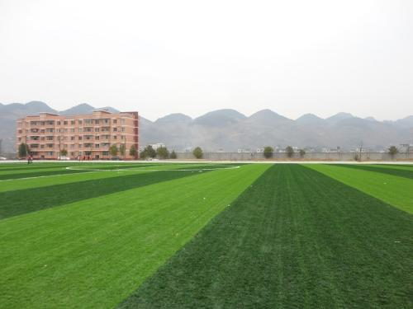
教书育人，不忘初心！
---孙小龙
谢谢大家！

